Slide 1
Эволюция человека.
Исполнила:
Учитель Биологии и Химии Мурахтанова Марина Александровна

Slide 2
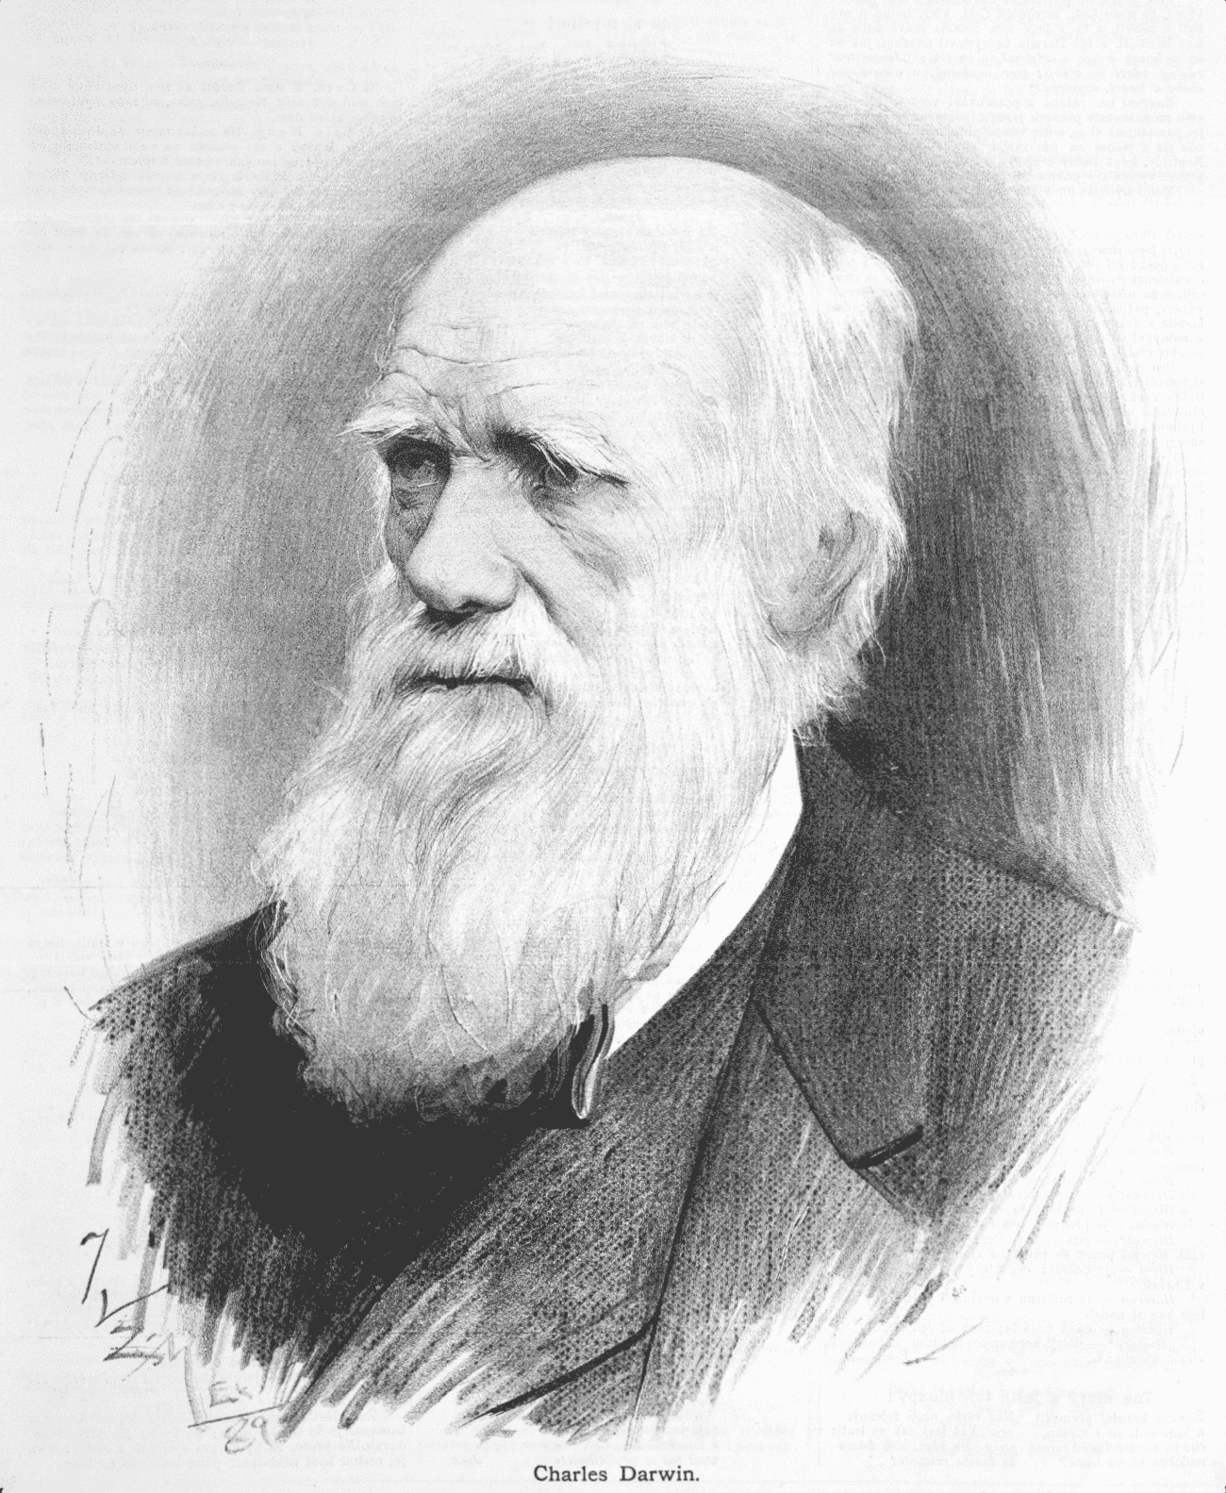
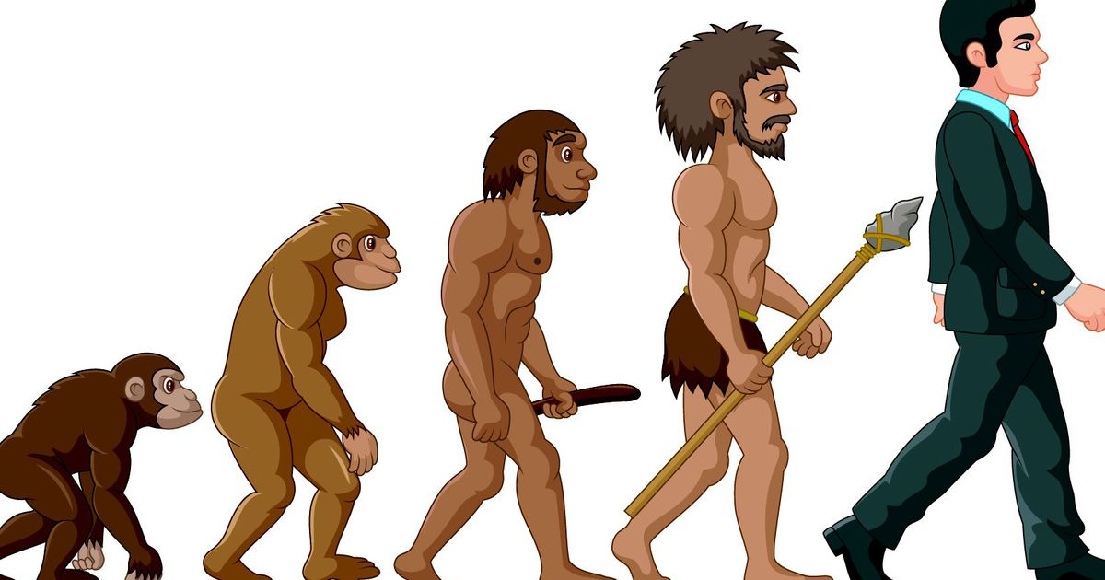
Эволюция человека – это теория происхождения людей, созданная английским натуралистом и путешественником Чарльзом Дарвином. Он утверждал, что древний человек произошел от обезьяны. Для подтверждения своей теории Дарвин много путешествовал и пытался собрать разные научные факты.

Slide 3
Теории происхождения человека
Антропогенез (от греч. anthropos — человек + genesis — происхождение) — процесс исторического формирования человека. Сегодня существуют три основные теории антропогенеза.
Теория креационизма, самая древняя из существующих, утверждает, что человек является творением сверхъестественного существа. Например, христиане верят, что человек был сотворен богом в единовременном акте «по образу и подобию божьему». Схожие идеи присутствуют и в других религиях, а также в большинстве мифов.
Эволюционная теория утверждает, что человек произошел от обезьяноподобных предков в процессе длительного развития под воздействием законов наследственности, изменчивости и естественного отбора. Основания этой теории впервые предложил английский естествоиспытатель Чарльз Дарвин (1809-1882).
Космическая теория утверждает, что человек имеет внеземное происхождение. Он — или прямой потомок инопланетных существ, или плод экспериментов внеземного разума. По мнению большинства ученых, это наиболее экзотическая и наименее вероятная из основных теорий.

Slide 4
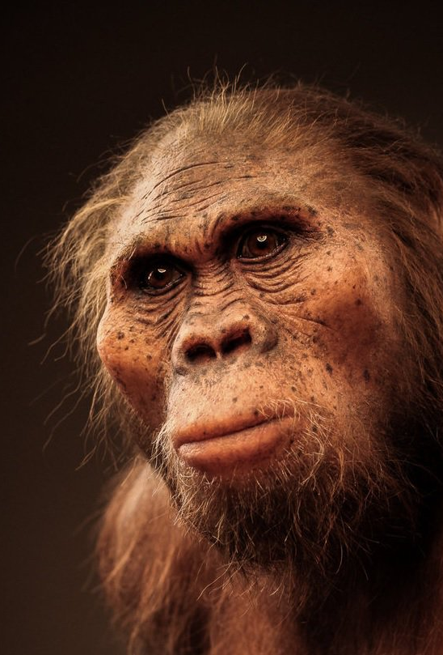
Этапы эволюции человека
Австралопитек (Australopithecus) считается наиболее близким к предковой форме человека; он жил на территории Африки 4,2-1 млн лет назад. Тело австралопитека покрывал густой волосяной покров, и по внешнему виду он был ближе к обезьяне, чем к человеку. Однако он уже ходил на двух ногах и пользовался разными предметами как орудиями, чему способствовал отстоящий большой палец кисти. Объем его мозга (по отношению к объему тела) был меньше человеческого, но больше, чем у современных человекообразных обезьян.

Slide 5
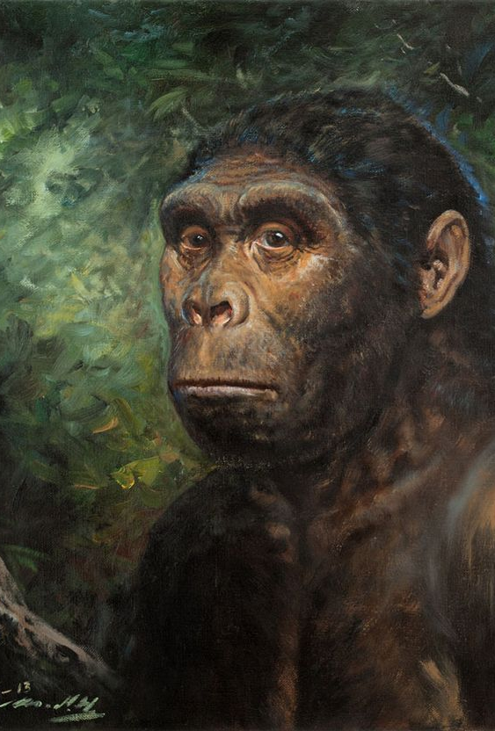
Человек умелый (Homo habilis) считается самым первым представителем человеческого рода; он жил 2,4-1,5 млн лет назад в Африке и назван так из-за умения изготовлять простейшие каменные орудия. Его мозг на треть превосходил мозг австралопитека, а биологические особенности мозга свидетельствуют о возможных зачатках речи. В остальном человек умелый более походил на австралопитека, чем на современного человека.

Slide 6
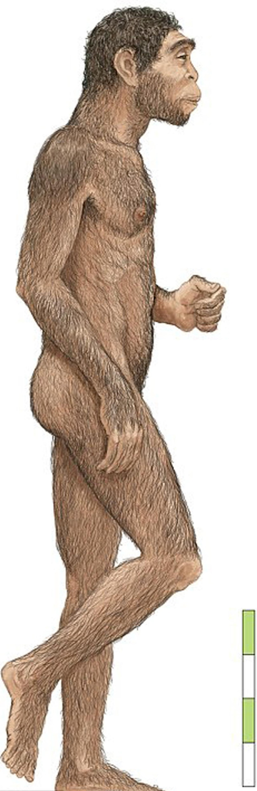
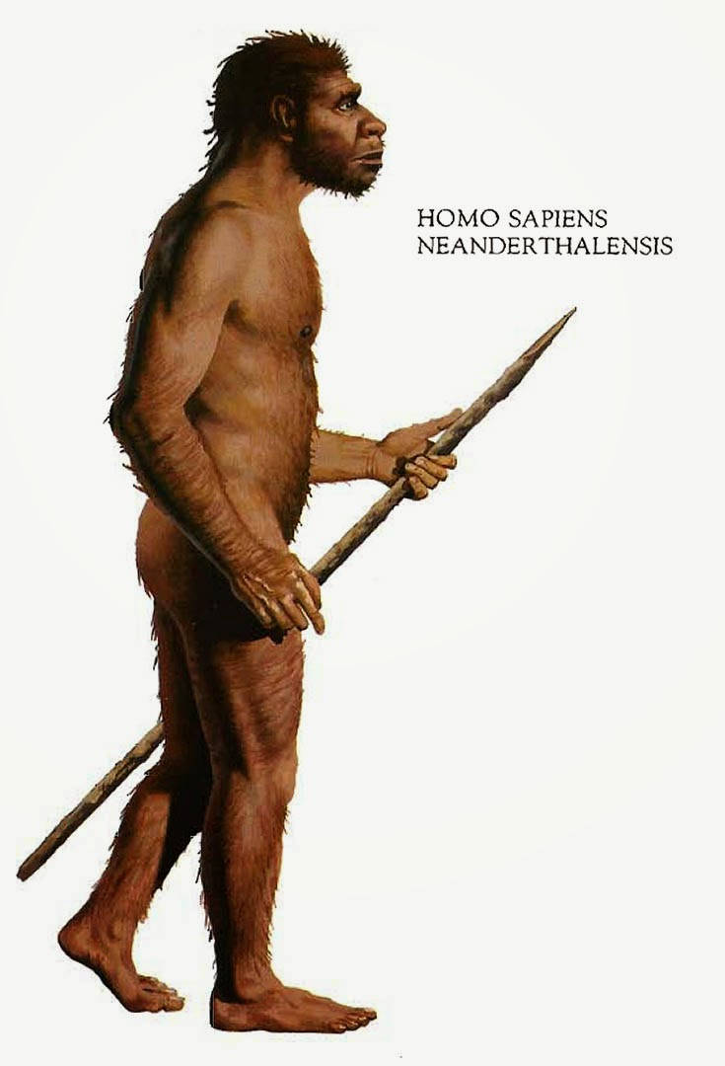
Человек прямоходящий (Homo erectus) расселился 1,8 млн — 300 тыс. лет назад по Африке, Европе и Азии. Он делал сложные орудия и уже умел использовать огонь. Его мозг по объему близок к мозгу современного человека, что позволяло ему организовывать коллективную деятельность (охоту на крупных животных) и использовать речь.
В период от 500 до 200 тыс. лет назад происходил переход от человека прямоходящего к разумному человеку (Homo sapiens). Довольно трудно обнаружить границу, когда один вид сменяет другой, поэтому представителей этого переходного периода иногда именуют древнейшим человеком разумным.

Slide 7
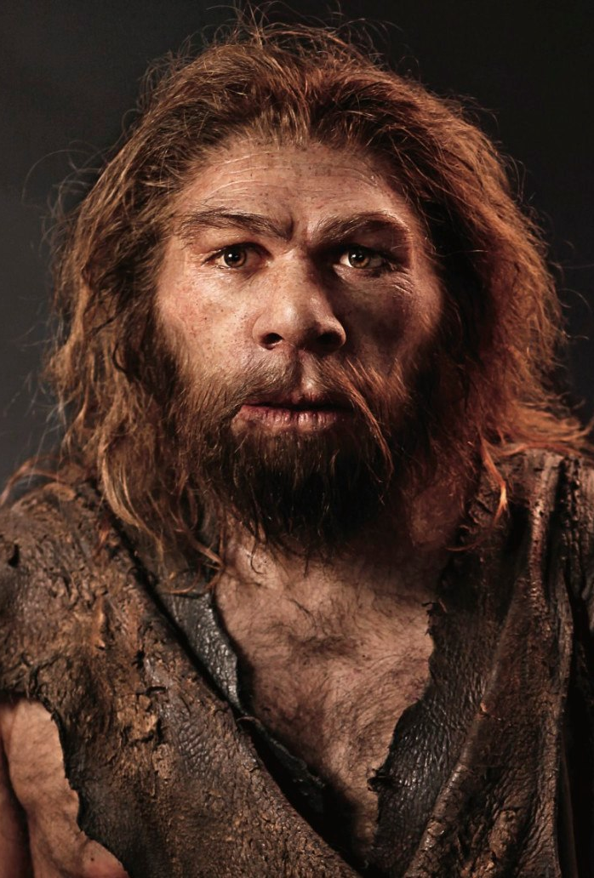
Неандерталец (Homo neanderthalensis) жил 230-30 тыс. лет назад. Объем мозга неандертальца соответствовал современному (и даже немного превосходил его). Раскопки также свидетельствуют о достаточно развитой культуре, включавшей ритуалы, зачатки искусства и морали (забота о соплеменниках). Ранее считалось, что неандерталец — прямой предок современного человека, но сейчас ученые склоняются к версии, что он — тупиковая, «слепая» ветвь эволюции.

Slide 8
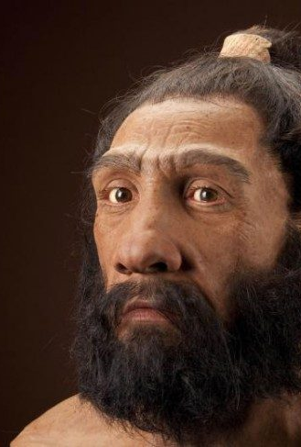
Человек разумный новый (Homo sapiens sapiens), т.е. человек современного типа, появился около 130 тыс. (возможно, больше) лет назад. Ископаемых «новых людей» по месту первой находки (Кро-Маньон во Франции) назвали кроманьонцами. Кроманьонцы внешне мало отличались от современного человека. После них остались многочисленные артефакты, которые позволяют судить о высоком развитии их культуры — пещерная живопись, миниатюрная скульптура, гравировки, украшения и т.д. Человек разумный благодаря своим способностям 15- 10 тыс. лет назад заселил всю Землю. В ходе совершенствования орудий труда и накопления жизненного опыта человек перешел к производящему хозяйству. В период неолита возникли крупные поселения, и человечество во многих районах планеты вступило в эпоху цивилизаций.

Slide 9
Список литературы
БОРИСОВ Н.М., ВОРОБЬЕВ Ф. Ю., ГИЛЯРОВ A. M. и др. 2010. Доказательства эволюции , http://evolbiol.ru/evidence.htm БУРЛАК С. А. 2011. Происхождение языка. М.: Corpus.
ВИШНЯЦКИЙ Л. Б. 2010. Неандертальцы: история несостоявшегося человечества . СПб.: Нестор-История.

